Slide 1
Diététique infantile
Dr. T BENCHARIF MADANI
30 Aout 2020

Slide 2
Besoins nutritionnels

Slide 3
Introduction
Une alimentation adaptée est nécessaire pour la croissance, le développement et la santé de l’enfant
Les besoins nutritionnels de l’enfant sont très variables en fonction de l’âge
3 concepts :
  Besoin minimal
  Besoin optimal ou moyen : apport journalier recommandé
  Besoin recommandé : apport nutritionnel conseillé

Slide 4
Besoins et apports conseillés
AJR
ANC
- 2 ET
- 1 ET
+ 1 ET
+ 2 ET

Slide 5
Besoins et apports conseillés
Besoins variables en fonction :
  Age de l’enfant
  Vitesse de croissance
  Activité physique (NAP)
  Caractère génétique
  Facteurs environnementaux

Slide 6
Besoins nutritionnels : naissance à 3 ans
Besoins en eau :
  Besoins en eau très élevés chez le nouveau-né et le nourrisson (150 ml/kg/j les premiers jours de vie, 125 ml/kg/j jusqu’à 4 mois, 110 puis 100 ml/kg/j les mois suivants)
  Couverts par l’alimentation lactée exclusive les 6 premiers mois
Besoins énergétiques :
  Avant un an : les besoins varient peu de l’ordre de 92 Kcal/kg/j
  Après 1 an : les besoins varient en fonction de l’âge, du sexe et de l’activité physique

Slide 7
Besoins nutritionnels : naissance à 3 ans
Protides : ne devrait pas dépasser 12 % de l’apport calorique global
Glucides : 50 à 55 % de l’apport calorique global
Lipides : 45 à 50 % de l’apport calorique global : AG polyinsaturés essentiels indispensables (acide linoleique et acide alphalinolénique) mais également leur dérivés à longue chaîne : DHA et ARA
Besoins en minéraux et oligo-éléments (sodium, chlore, calcium, phosphore, magnésium, fer et zinc
Besoins en vitamines (apport alimentaire insuffisant en vitamine D et K)

Slide 8
Après 3 ans
Pendant l’enfance : dépendent de l’âge et l’activité physique
Pendant l’adolescence :
  Les dépenses sont liés étroitement à l’activité physique (ANC plus élevés chez les garçons que chez les filles)
  Répartition : protides 12 à 15 %, 35-45 % lipides, 55 % glucides
  Besoins élevé en calcium et en fer
  Insuffisance d’apport en vitamine D et en acide folique

Slide 9
Alimentation de l’enfant

Slide 10
Etapes de l’alimentation infantile
Naissance 4-6 mois
Alimentation lactée exclusive
Allaitement maternel, artificiel ou mixte
4-6 mois 12 mois
Période de transition
Diversification alimentaire
12 mois
3 ans
Alimentation totalement variée et diversifiée

Slide 11
Laits infantiles
Naissance  6 mois
Préparation pour nourrisson (Lait 1^{ier} âge)
6 mois 
12 mois
Préparation de suite (Lait 2ème âge)
12 mois 
3 ans
Lait de croissance

Slide 12
Alimentation de l’enfant
De la naissance jusqu’à 4- 6 mois

Slide 13

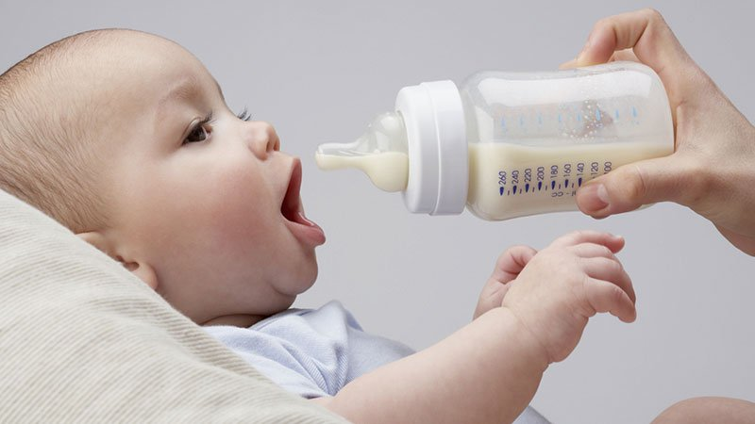
Alimentation lactée exclusive

Slide 14
Allaitement maternel :
Le modèle de l’alimentation du nouveau né et du jeune nourrisson
La référence constamment retenu pour le calcul des besoins de l’enfant dans cette tranche d’âge
Quelques chiffres :
  6 mois : durée recommandée par l’OMS pour un allaitement maternel exclusif
  Taux d’allaitement à la naissance : Allemagne 85 %, pays nordiques 90-95 %, Italie 75 %, Grande-Bretagne 70 %, France 56 %  65%, Algérie ??

Slide 15
Allaitement maternel : physiologie de la lactation
Préparation anténatale : 2ème moitié de la grossesse
Régulation neuroendocrine : prolactine (sécrétion), ocytocine (éjection)
Initiation de l’allaitement conditionnée par la précocité et la fréquence des tétés
Régulation autocrine à court terme via une protéine du lait (FIL : feedback inhibitor of lactation) : quantité du lait est dépendante de la vidange alvéolaire

Slide 16
Allaitement maternel : physiologie de la lactation
Le taux de synthèse du lait dépend du degré de remplissage des seins (6-90 ml/h) : plus le sein est vidé, plus il se remplira
Capacité de stockage très inégale d’une femme à l’autre et ou d’un sein à un autre (80-600 ml)  fréquence très variable des tétés
Il existe une période dite de calibrage d’environ 4 semaines où la production du lait s’adapte aux besoins de l’enfant  pas de restriction de la durée et de la fréquence des tétés

Slide 17
Allaitement maternel : variabilité
Colostrum
0-3 jours
Lait de transition
4-15 jour
Lait mâture
Dès 15 jour

Slide 18
Allaitement maternel : variabilité
La concentration en graisses et en micelles de caséine augmente au fur et à mesure que le bébé tète  acquisition de la satiété
Variabilité nycthémérale
La concentration en protéines et en AGPI plus élevée dans le lait d’une mère d’un enfant prématuré
Composition variable selon l’alimentation de la mère (type de graisse ingérée et teneur en iode sélénium, vitamine A et B)

Slide 19
Lait maternel : composition
Constituants | Lait maternel | Lait de vache
Calories (kcal/dl) | 60-70 | 65-75
Protides (g/dl) Caséine (%) Protéines solubles (%) Azote non protéique (mg/dl) | 0,8-1,2 40 60 40 | 3-3,5 80 20 30
Lipides (g/dl) Acide linoléique (mg/dl) Acide α-linolénique (mg/dl) n-6/n-3 | 3-4 350 37 9,5 | 3,5-4 90 Tr 90
Glucides (g/dl) Lactose (%) Oligosacharides (%) | 7,5 85 15 | 4,5-5 100 -

Slide 20
Lait maternel : composition
Constituants | Lait maternel | Lait de vache
Minéraux totaux (mg/dl) Sodium (mg) Chlore (mg) Calcium (mg) Phosphore (mg) Ca/P Magnésium (mg) Fer (µg) | 200 10-20 45 30 15 2 3,5 40-100 | 900 70 110 120 90 1,3 12 20-60
Charge osmolaire rénale (mosmol/dl) | 9,3 | 30,8

Slide 21
Lait maternel : composition
Constituants | Lait maternel | Lait de vache
Vitamines (mg/dl) A (UI) D (UI) E (mg) C (mg) B1 (mg) B2 (mg) B6 (mg) B12 (µg) K1 (µg) Acide folique (µg) Niacine PP (µg) Acide pantothénique (µg) Biotine (µg) | 203 2-3 0,35 3,8 0,180 0,031 0,059 0,01 1,5 5,2 230 260 0,76 | 45 2-3 0,1 11 0,440 1,750 0,510 6,6 17 37,7 - - -

Slide 22
Allaitement maternel : bénéfices pour l’enfant
Effet protecteur contre les infections (ORL, digestive, respiratoire) :
  Apport en AG essentiels, oligo-élément et vitamines
  Substances immunomodulatrices : ACTH, cortisol, TRH, oligosaccharides, AGPI
  Facteurs de défenses spécifiques (Ig, cellules immunitaires) et non spécifiques (lactoferrines, lyzozmes…)
Prévention de la maladie atopique : exclusif pendant 6 mois
Prévention des complications (ECUN et infections secondaires) et améliore les performances développementales des prématurés
Assure un meilleur développement cognitif
Favorise la relation mère-enfant
Réduit le risque de certaines pathologies du future adulte : obésité, HTA, hypercholestérolémie, diabète…

Slide 23
Allaitement maternel : bénéfices pour la mère
Effet protecteur possible contre le cancer du sein et de l’ovaire
Prévention de l’ostéoporose
Facilitation de la perte pondérale en post-partum
Associé à un risque moindre de pathologies métaboliques (diabète de type 2) et cardiovasculaires

Slide 24
Démarrage et Conduite de l’allaitement maternel
Information et préparation pendant la grossesse
Contact peau à peau et tété précoce
Cohabitation du nouveau né avec sa mère
Tété à la demande et bonne vidange du sein
Bonne positionnement du bébé
Hygiène de vie

Slide 25
Allaitement maternel : positionnement du bébé

Slide 26
Allaitement maternel : problèmes et difficultés
Côté maternel
Douleur, irritation locale
Côté du bébé
Insuffisance de prise du poids
Crevasse
Engorgement
Mastite voire un abcès du sein
Cloque de lait
Mamelons ombiliqués ou plats
Réflexe d’éjection trop fort
Insuffisance du lait / excès du lait
Écoulement sanglant
Refus de tété et colique
Ictère au lait de mère
Modification du transit

Slide 27
Allaitement maternel : contre-indication
Côté maternel
Tabagisme et toxicomanie
Côté du bébé
Rares infections (VIH, TBC maternelle évolutive)
Certains cancers (chimio)
Psychose (puerpérale)
Pathologies maternelles graves (cardiopathies et néphropathie sévère)
Pathologie mammaire locale (herpès du sein, gale, varicelle)
Prise de certains médicaments
Galactosémie congénitale

Slide 28
Allaitement maternel : conservation
Lait fraichement extrait | T° de la pièce Réfrigérateur (0-4°C) Congélateur non pasteurisé Congélateur pasteurisé | 04 heures 48 heures 4 mois 6 mois
Lait congelé et non réchauffé | Réfrigérateur T° de la pièce | 24 heures 1 heure
Lait réchauffé |  | ½ heure

Slide 29
Préparations pour nourrisson :
L’alternative à l’allaitement maternel lorsque celui-ci est impossible ou non désiré
Les préparation pour nourrisson (1^{ier} âge) désignent les préparations destinées à l’alimentation du nourrisson de la naissance jusqu’à 6 mois et répondant à elles seules aux besoins nutritionnels de cette tranche d’âge
Leur composition obéit à des dispositions réglementaires
A base de protéine du lait de vache principalement

Slide 30
Préparations pour nourrisson : composition
Tendance actuelle à diminuer l’apport protidique
Rapport caséine/protéine soluble variable selon les préparations
Apport glucidique entre 9 et 14 g/ 100 ml avec une quantité variable en lactose et ajout de maltodextrine
Teneur moyenne en lipides de 35 g/l avec enrichissement en AG essentiels
Apport réglementé en minéraux, fer, oligo-élément et vitamines
Ajout de prébiotique ou de probiotique

Slide 31
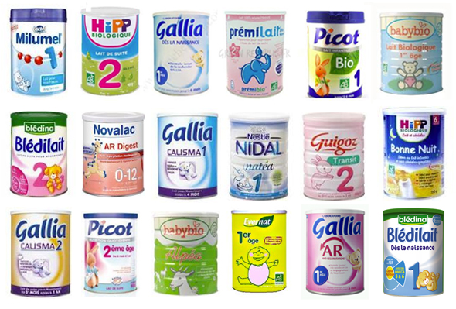
Préparations pour nourrisson

Slide 32
Conduite de l’allaitement artificiel
Rythme :
  Idéalement une alimentation à la demande
  Initialement 6 à 8 biberons par jour puis 5 à la fin du premier mois
Quantité :
  Fonction de l’appétit +++
  Une règle pratique de l’évaluation des besoins :
Quantité en ml = [Poids de l’enfant (g)] /10 + 250 +- 100

Slide 33
Conduite de l’allaitement artificiel :
Concentration du lait obtenue selon la proportion suivante :
1 mesurette (rase) + 30 ml d’eau (33 ml de lait reconstitué)
Eau à utiliser : eau de robinet ?? eau faiblement minéralisée ??
Biberon en verre ou en plastique ?
Stériliser le biberon ou non ?
Chauffer le biberon ou non ?
Conservation : une fois le biberon préparé : 30 heures max au réfrigérateur (< 4 °C)

Slide 34
Alimentation de l’enfant
4-6 mois  1 an

Slide 35
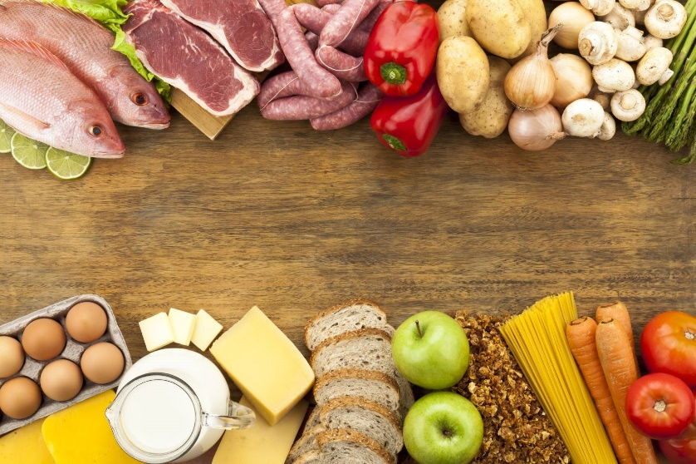
Alimentation de 4-6 mois  1 an

Slide 36
Préparations de suite (lait 2ème âge)
Répondent aux besoins du nourrisson de 6 mois à 1 an
A base de protéine du lait de vache
Composition réglementée
Permet un apport protidique suffisant mais non excédentaire, un apport équilibré en lipides (graisses végétales) et un apport en AG essentiels
Permet d’assurer les apports en calcium, phosphore, minéraux et vitamine et les besoins en fer

Slide 37
Diversification alimentaire du nourrisson 4-6 mois  1 an
Nouvelles Recommandations

Slide 38
Définition
Phase d’adaptation physiologique, sensorielle et psychoaffective à une alimentation autonome et omnivore.
OMS : introduction de tout aliment autre que le lait maternel à l’exception des suppléments en vitamines, en minéraux, de l’eau de boisson et des SRO.
Pays industrialisés : introduction d’aliments solides chez l’enfant allaité ou recevant une préparation pour nourrissons.

Slide 39
Quand débuter la diversification?
Un peu d’historique :
Délai influencé par les croyances et le contexte socio-culturel.
Très variable : 3 ans dans l’Egypte ancienne versus 6 mois dans la civilisation grecque.
Au XIX siècle : diversification très tardive : après 2 ans.
Jusqu’au années 1960-1970 : de plus en plus précoce : 1 ères semaines de vie ?
19701980-2000 : l’âge recule  pas avant 4 mois : préparations pour nourrisson enrichies / risque allergique.
Les années 2000 sèment le doute !

Slide 40
Quand débuter la diversification?
Plusieurs études récentes ont montré que le risque d’allergie à un aliment diminue en cas d’introduction précoce (pour favoriser l’acquisition de la tolérance vis-à-vis de cet aliment).
Il est établi actuellement que le contact avec l’allergène alimentaire doit se faire dans une fenêtre d’opportunité entre 4 et 6 mois pour favoriser sa tolérance ultérieure.

Slide 41
Introduction du Gluten et risque de maladie cœliaque
On a longtemps conseillé d’introduire le gluten après 6 mois : diminuer le risque ou retarder l’apparition de la maladie cœliaque.
L’introduction du gluten peut se faire contrairement aux anciennes recommandations avant 6 mois mais pas avant 4 mois.
L’allaitement maternel pourrait jouer un rôle dans la réduction du risque de maladie cœliaque.
L’introduction du gluten doit être progressive en commençant par de petites quantités (risque plus élevé de maladie cœliaque si quantité introduite importante).

Slide 42
Arguments pour diversifier après 4 mois
Réflexe de protrusion jusqu’à 4 mois.
Risque de réduction de la ration hydrique quotidienne liée à une diminution de la consommation de lait  mauvaise prise pondérale.
Réduction de la consommation de lait infantile  Risque de carence en calcium, AGE, fer et vitamines.

Slide 43
En résumé :
Chez l’enfant sain né à terme allaité ou recevant une préparation pour nourrisson :
Pas de justification nutritionnelle à introduire un autre aliment autre que le lait (idéalement maternel) avant 6 mois.
Il est recommander de poursuivre l’allaitement pendant et après l’introduction de la diversification.
Diversification pas avant 4 mois (risque d’allergie) mais pas après 6 mois (insuffisance du lait maternel et des préparations pour nourrisson).
Ne pas retarder la diversification alimentaire chez les enfant à risque d’allergie y compris pour les aliments les plus allergisants.
L’introduction du gluten entre 4 et 6 mois n’a pas d’influence positive ou négative sur le risque ultérieur de maladie cœliaque mais il faut débuter quelque soit l’âge (jamais avant 4 mois) par de faibles quantités.

Slide 44
Diversification alimentaire du nourrisson 6 mois -1 an
Modalités pratiques

Slide 45
Principes généraux
Façon de débuter :
Ajout dans le biberon de 2 càc de légumes mixés puis augmenter progressivement les quantités avant de passer à la cuillère.
Cuillère d’emblée (allaitement maternel +++).
Nombre de repas : diminue (passe à 4).
Ordre : Rien n’est définit quant à l’ordre d’introduction des aliments mais traditionnellement : légumes puis fruits puis viande-poisson- œuf puis…
Intervalle : 2 à 3 j (intérêt pour les aliments réputés allergisants).
Quantité : variable en fonction de l’appétit et des goûts.

Slide 46

Légumes
Une grande variété à introduire avant un an.
Éviter initialement les légumes à goût fort et les légumes sec (fermentation colique +++).
Bien cuire et mixer.
Pas de fruits avant les légumes.

Slide 47

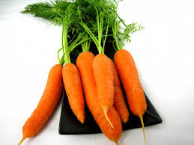
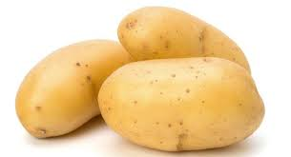
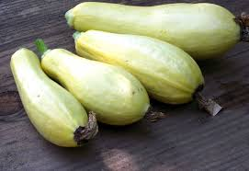
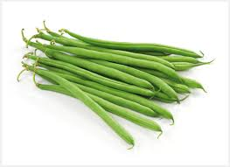
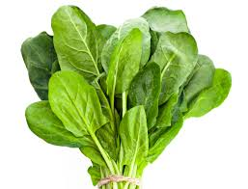
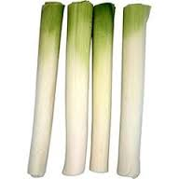
On commence avec

Slide 48
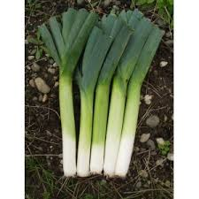
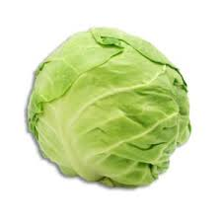

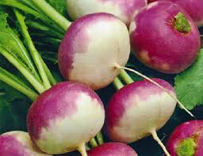
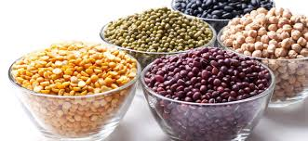
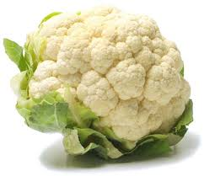
Après

Slide 49
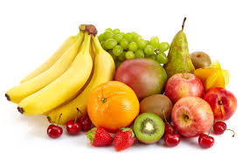
Les fruits
Tous les fruits sont autorisés.
Faciles à introduire : sucrés.
Cuits et mixés sauf s’il sont mûrs.

Slide 50
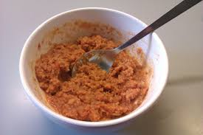
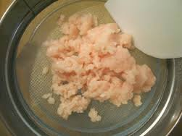
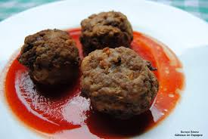
Viande, poisson, œuf et abats
Viandes :
Toutes les viandes peuvent être introduites d’emblée.
Traditionnellement après légumes et fruits.
Bien cuites +++ initialement mixées puis hachées (8-9 mois).

Slide 51
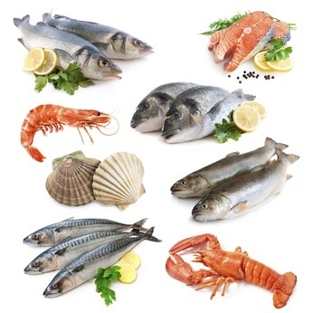
Viande, poisson, œuf et abats
Poissons :
Tous les poissons sont proposés.
2 portions de poissons / semaine dont un poisson gras (sardine, saumon, dorade….).
Eviter certains poissons dits bioaccumulateurs de polychlorobiphényles (anguille, barbeau, carpe….) et prédateurs sauvages (espadon, marlin…) en raison de leur teneur en mercure.

Slide 52
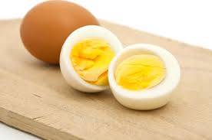
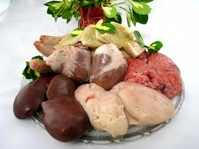
Viande, poisson, œuf et abats
Œufs :
Donner dans leur ensemble (jaune et blanc).
Faut pas tarder pour les introduire.
Abats :
Une fois par semaine.
En remplacement de la viande et du poisson.
Apport en fer +++

Slide 53
Lait et produits laitiers : Equivalence en Calcium
  350 ml de lait pour nourrisson
  260 ml de lait de suite
  220 ml de lait de croissance
  1 yaourt
  3 petits suisse
  6 càs de fromage blanc
  20 g de fromage à pâte dure (Gruyère)
  45 g de fromage à pate molle (Camembert)
  2 fromages fondus (type Kiri)
  3 fromages fondus (type la vache qui rit)
150 ml de lait de vache natif = 180 mg de calcium

Slide 54

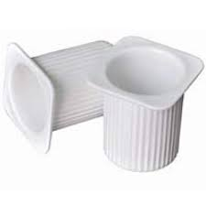
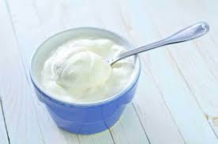

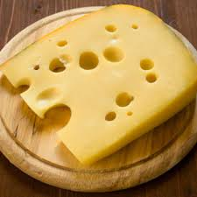
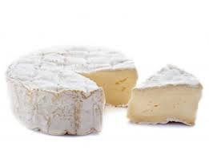
Laits et produits laitiers :
7-8mois :
8-12 mois :
Pas de fromage au lait cru avant 7 ans

Slide 55
Céréales, pain et biscuits
Céréales :
Plusieurs variétés souvent à base de riz avec des saveurs différentes.
Etiquetage doit préciser la présence de PLV, de gluten ou d’autres allergènes potentiels.
Intérêt : augmenter la densité énergétique des biberons / initier la prise du gluten.
Introduction : 4 à 6 mois.

Slide 56

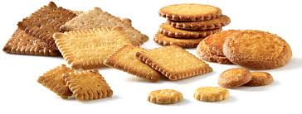
Pain et biscuit
Donnés généralement dès l’apparition des dents.
Pas avant 4 mois.
A donner de préférence à partir de 12 mois pour le pain et 18 mois pour les biscuits.

Slide 57
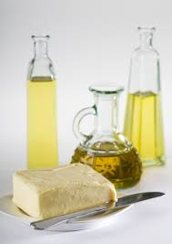
Matières grasses
Ne pas limiter l’apport en graisse chez le nourrisson.
Ajouter du beurre et des huiles végétales aux préparations maisons et commerciales.
Varier les huiles utilisées : huiles d’olive, colza, noix, soja…..

Slide 58

Produits sucrés
Pas de contre-indication à ajouter du sucre dans les produits laitiers des nourrissons.
De même les laitages aromatisés sucrés ne sont pas interdits mais il faut pas les donner exclusivement au détriment des produits natures.
Pour le miel : déconseillé avant une année (risque de botulisme).

Slide 59


Boissons
L’eau est la seule boisson à proposer aux nourrissons.
Jus de fruits ou autres boissons sucrés autorisés mais sans grand intérêt nutritionnel.
L’eau n’est pas indispensable aux nourrissons de moins de 6 mois.
A donner au moment des repas de midi et du soir et entre les repas en cas de forte chaleur ou de fièvre.

Slide 60
D’une manière générale : on conseille
Eviter l’excès de protides.
Eviter l’excès de sel et de sucre.
Assurer un apport de lipides suffisant en quantité et en qualité.
Donner le goût à l’eau.
Assurer l’apport en fer et en calcium.
Faire évoluer les textures en alimentation.

Slide 61
Problèmes rencontrés
Refus de biberons.
Refus de la cuillère.
Refus des morceaux.
Refus des légumes.
Préférences pour les plats industriels.

Slide 62
Alimentation de l’enfant
1 an  3 an et au delà

Slide 63
Alimentation de l’enfant de 1 à 3 ans
Phase de croissance encore rapide
Théoriquement, l’enfant peut tout manger
Acquisition de l’autonomie
Se nourrir : acte d’échange, de communication, de découverte et de plaisir
Moment idéale d’apprendre à l’enfant les bonnes habitudes
Abondant fréquent des laits infantiles au profit du lait de vache

Slide 64
Intérêt des laits de croissance
Laits moins riches en protides que le lait de vache
Modifier l’apport en graisse par l’apport de graisses végétales riches en AG essentiels
Enrichissement en fer (20 fois plus que le lait de vache)

Slide 65
Alimentation de l’enfant d’âge scolaire
L’alimentation doit être variée
Éviter l’excès de protides et de graisses (animales +++)
Il faut poursuivre les apports de lait et laitages
Favoriser la consommation de fibres (fruits, légumes, céréales)
Eviter le grignotage

Slide 66
Alimentation de l’adolescent
Varier l’alimentation
Prévenir les carences (fer, calcium)
Prévenir et dépister les déviances (anorexie et boulimie)

Slide 67
Conclusion
L’allaitement maternel est l’aliment idéal pour le nouveau-né et le jeune nourrisson
Encourager l’allaitement maternel doit être une priorité d’ordre générale
Les laits infantiles doivent rester une alternative à l’allaitement maternel lorsque celui-ci est impossible
Bien initier et conduire la diversification alimentaire est crucial pour la croissance de l’enfant et pour son avenir.
Intérêt d’observer les nouvelles recommandations tout en restant raisonnable.
Nécessité de guide pratique de nutrition et d’élevage et rôle des PMI.
Apprendre à l’enfant les « bonnes habitudes » alimentaires depuis tout le début.

